Slide 1
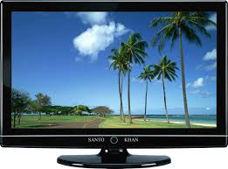
আজকের পাঠে সবাইকে স্বাগতম
Email: mrmamunurrashid393@gmail.com.
*মোঃমামুনুর রশীদ, প্রধান শিক্ষক, বিরামপুর রেল কলোনী সপ্রাবি,বিরামপুর,দিনাজপুর* মোবাঃ #০১৭২১৯১৬৫৫৫৫#

Slide 2
মোঃ মামুনুর রশীদ
প্রধান শিক্ষক
বিরামপুর রেল কলোনী সপ্রাবি
বিরামপুর,দিনাজপুর।
mrmamunurrashid393@gmail.com
*মোঃমামুনুর রশীদ, প্রধান শিক্ষক, বিরামপুর রেল কলোনী সপ্রাবি,বিরামপুর,দিনাজপুর* মোবাঃ #০১৭২১৯১৬৫৫৫৫#

Slide 3
শ্রেণীঃ ৫ম
বিষয়ঃ প্রাথমিক বিজ্ঞান
অধ্যায়ঃ ৯
বিষয়বস্তুঃ আমাদের জীবনে প্রযুক্তি

Slide 4
এসো ভিডিও দেখি
mrmamunurrashid393@gmail.com
https://www.youtube.com/watch?v=1JbnRA-Hpwg
*মোঃমামুনুর রশীদ, প্রধান শিক্ষক, বিরামপুর রেল কলোনী সপ্রাবি,বিরামপুর,দিনাজপুর* মোবাঃ #০১৭২১৯১৬৫৫৫৫#

Slide 5
শিখনফল
এই পাঠ শেষে শিক্ষার্থীরা যা শিখবে,
৭.১.১ বিজ্ঞান কী তা ব্যাখ্যা করতে পারবে।
৭.১.২ বৈজ্ঞানিক অনুসন্ধানের কয়েকটি পদ্ধতি উল্লেখ করতে পারবে।

Slide 6
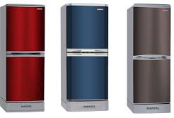
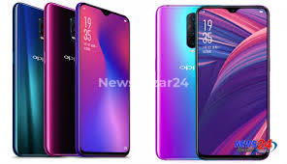
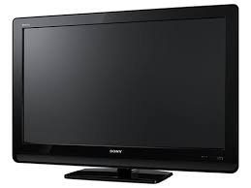
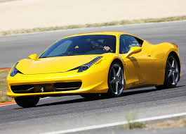
ছবিগুলো দেখ ও চিন্তা কর
mrmamunurrashid393@gmail.com
*মোঃমামুনুর রশীদ, প্রধান শিক্ষক, বিরামপুর রেল কলোনী সপ্রাবি,বিরামপুর,দিনাজপুর* মোবাঃ #০১৭২১৯১৬৫৫৫৫#

Slide 7
আজকের পাঠ
আমাদের জীবনে প্রযুক্তি (বিজ্ঞান ও প্রযুক্তি)
mrmamunurrashid393@gmail.com
*মোঃমামুনুর রশীদ, প্রধান শিক্ষক, বিরামপুর রেল কলোনী সপ্রাবি,বিরামপুর,দিনাজপুর* মোবাঃ #০১৭২১৯১৬৫৫৫৫#

Slide 8
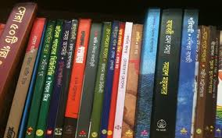
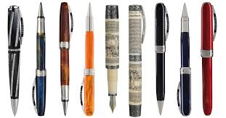
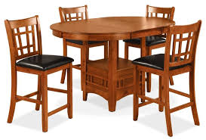
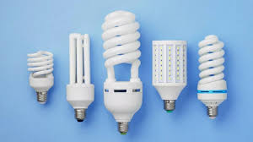
বই
কলম
টেবিল-চেয়ার
mrmamunurrashid393@gmail.com
বৈদ্যুতিক বাল্ব
ঘড়ি
বৈজ্ঞানিক জ্ঞান ব্যবহার করে এ সকল প্রযুক্তি উদ্ভাবন করা হয়েছে।
বর্তমানে আমরা বিভিন্ন প্রযুক্তি যেমন – বই, কলম, টেবিল,বৈদ্যুতিক বাতি,ঘড়ি ইত্যাদি ব্যবহার করে লেখাপড়া করছি ।
*মোঃমামুনুর রশীদ, প্রধান শিক্ষক, বিরামপুর রেল কলোনী সপ্রাবি,বিরামপুর,দিনাজপুর* মোবাঃ #০১৭২১৯১৬৫৫৫৫#

Slide 9
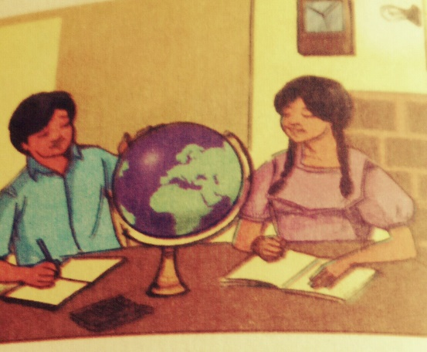
বিজ্ঞান কী?
বিজ্ঞান হলো প্রকৃতি সম্পর্কিত জ্ঞান যা পর্যবেক্ষণ ও পরীক্ষা- নিরীক্ষার মাধ্যমে প্রাপ্ত তথ্যের ভিত্তিতে প্রাকৃতিক ঘটনাকে ব্যাখ্যা এবং বর্ণণা করে।
mrmamunurrashid393@gmail.com
*মোঃমামুনুর রশীদ, প্রধান শিক্ষক, বিরামপুর রেল কলোনী সপ্রাবি,বিরামপুর,দিনাজপুর* মোবাঃ #০১৭২১৯১৬৫৫৫৫#

Slide 10
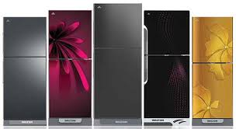
প্রযুক্তি কী?
প্রযুক্তি হলো আমাদের জীবনের বাস্তব সমস্যা সমাধানের জন্য বিজ্ঞানের ব্যবহারিক প্রয়োগ।
mrmamunurrashid393@gmail.com
*মোঃমামুনুর রশীদ, প্রধান শিক্ষক, বিরামপুর রেল কলোনী সপ্রাবি,বিরামপুর,দিনাজপুর* মোবাঃ #০১৭২১৯১৬৫৫৫৫#

Slide 11
প্রযুক্তির উদ্ভাবনে আমরা কীভাবে বিজ্ঞানকে ব্যবহার করি?
বিজ্ঞানকে ব্যবহার করেই বিভিন্ন প্রযুক্তি উদ্ভাবন করা হয়। যেমন- নিউটন মহাকর্ষ সূত্র আবিষ্কার করেছেন। এটি হলো বিজ্ঞান। আর এ সূত্রের উপর ভিত্তি করেই রকেট বা কৃত্রিম উপগ্রহ উদ্ভাবন করা হয়েছে।যা হলো প্রযুক্তি। এ ভাবেই প্রযুক্তি বিজ্ঞানকে ব্যবহার করে।
mrmamunurrashid393@gmail.com
*মোঃমামুনুর রশীদ, প্রধান শিক্ষক, বিরামপুর রেল কলোনী সপ্রাবি,বিরামপুর,দিনাজপুর* মোবাঃ #০১৭২১৯১৬৫৫৫৫#

Slide 12
টেলিভিশন একটি প্রযুক্তি।এতে কী ধরনের জ্ঞান ব্যবহৃত হয়?
mrmamunurrashid393@gmail.com
আমার মনে হয় টেলিভিশনে আমরা বিদ্যুৎ,শক্তির রূপান্তর,আলো,শব্দ এবং তাপ ইত্যাদি জ্ঞান ব্যবহার করি।
*মোঃমামুনুর রশীদ, প্রধান শিক্ষক, বিরামপুর রেল কলোনী সপ্রাবি,বিরামপুর,দিনাজপুর* মোবাঃ #০১৭২১৯১৬৫৫৫৫#

Slide 13
ড
ড
বিজ্ঞান ও প্রযুক্তির পার্থক্য
ড
ড
বিজ্ঞান
ড
ড
প্রযুক্তি
১। বিজ্ঞান হলো প্রাকৃতিক ঘটনা সম্পর্কিত জ্ঞান ।
১। প্রযুক্তি হলো আমাদের জীবনে বিজ্ঞানের ব্যবহারিক প্রয়োগ
২।বিজ্ঞান হচ্ছে পর্যবেক্ষণ পরীক্ষা- নিরীক্ষার মাধ্যমে জ্ঞান অর্জনের প্রক্রিয়া।
২।প্রযুক্তি হচ্ছে এ অর্জিত জ্ঞানকে মানুষের কল্যাণে ব্যবহারের কৌশল ।
mrmamunurrashid393@gmail.com
৩। বিজ্ঞান হচ্ছে আবিষ্কারের তাত্ত্বিক রূপ।
৩। প্রযুক্তি হচ্ছে আবিষ্কারের ব্যবহারিক রূপ।
৪। বিজ্ঞান আমাদের জ্ঞান দেয়।
৪।প্রযুক্তি আমাদের বাস্তব সমস্যার সমাধান দেয়।
*মোঃমামুনুর রশীদ, প্রধান শিক্ষক, বিরামপুর রেল কলোনী সপ্রাবি,বিরামপুর,দিনাজপুর* মোবাঃ #০১৭২১৯১৬৫৫৫৫#

Slide 14
বৈজ্ঞানিক পদ্ধতি
mrmamunurrashid393@gmail.com
বৈজ্ঞানিক পদ্ধতিঃ প্রাকৃতিক ঘটনা সম্পর্কিত বিভিন্ন প্রশ্নের উত্তর অনুসন্ধানের ক্ষেত্রে বিজ্ঞানীরা যে পদ্ধতি অনুসরণ করেন তাই বৈজ্ঞানিক পদ্ধতি।
*মোঃমামুনুর রশীদ, প্রধান শিক্ষক, বিরামপুর রেল কলোনী সপ্রাবি,বিরামপুর,দিনাজপুর* মোবাঃ #০১৭২১৯১৬৫৫৫৫#

Slide 15
বৈজ্ঞানিক পদ্ধতির ধাপসমুহ
mrmamunurrashid393@gmail.com
১।পর্যবেক্ষণ
২।প্রশ্নকরণ
৩।অনুমান
৪।পরীক্ষণ
৫।সিদ্ধান্ত গ্রহণ
৬।বিনিময়
*মোঃমামুনুর রশীদ, প্রধান শিক্ষক, বিরামপুর রেল কলোনী সপ্রাবি,বিরামপুর,দিনাজপুর* মোবাঃ #০১৭২১৯১৬৫৫৫৫#

Slide 16
বৈজ্ঞানিক পদ্ধতির ধাপ সমুহের বিবরণ
১। পর্যবেক্ষণঃ আমাদের চারপাশের পরিবেশ পর্যবেক্ষণ করার মধ্য দিয়ে আমরা প্রাকৃতিক ঘটনা কিংবা নিজের পছন্দের কোনো বিষয় সম্পর্কে কৌতুহল বোধ করি।
২। প্রশ্নকরণঃ যখন আমরা কোনো কিছু দেখি,শুনি,বা পড়ি আমাদের মনে এ সম্পর্কিত নানা প্রশ্ন আসতে পারে। এ সকল প্রশ্ন থেকে এমন একটি প্রশ্ন বেছে নেই যার উত্তর পর্যবেক্ষণ বা পরীক্ষণের মাধ্যমে পাওয়া সম্ভব।
mrmamunurrashid393@gmail.com
৩। অনুমানঃ পূর্ব অভিজ্ঞতা ব্যবহারকরে প্রশ্নটির সম্ভাব্য উত্তর ঠিক করি এবং খাতায় লিখি।এটিই অনুমান।
*মোঃমামুনুর রশীদ, প্রধান শিক্ষক, বিরামপুর রেল কলোনী সপ্রাবি,বিরামপুর,দিনাজপুর* মোবাঃ #০১৭২১৯১৬৫৫৫৫#

Slide 17
৪। পরীক্ষণঃ অনুমানটি সঠিক কিনা তা যাচাই করার জন্য একটি পরীক্ষার কল্পনা করি।পরীক্ষাটি করার জন্য প্রয়োজনীয় উপকরণ সংগ্রহ করি।পরীক্ষাটি সম্পাদন করি। তথ্য সংগ্রহ করে পরীক্ষার ফলাফল লিপিবদ্ধ করি।
৫। সিদ্ধান্ত গ্রহণঃ প্রাপ্ত তথ্য বিশ্লেষণ করি এবং ফলাফলের সার সংক্ষেপ করি। ফলাফলটি অনুমানের সাথে মিলেছে কিনা তা যাচাই করি।
mrmamunurrashid393@gmail.com
৬। বিনিময়ঃ প্রাপ্ত ফলাফল এবং গৃহিত সিদ্ধান্ত অন্যদের সাথে বিনিময় করি।
*মোঃমামুনুর রশীদ, প্রধান শিক্ষক, বিরামপুর রেল কলোনী সপ্রাবি,বিরামপুর,দিনাজপুর* মোবাঃ #০১৭২১৯১৬৫৫৫৫#

Slide 18
প্রযুক্তি ব্যবহারের ক্ষেত্র
১। শিক্ষা ক্ষেত্র
২।চিকিৎসা ক্ষেত্র
৩। যোগাযোগ ক্ষেত্র
৪। যাতায়াত ক্ষেত্র
৫।কৃষি ক্ষেত্র
৬।শিল্প ক্ষেত্র ইত্যাদি।
mrmamunurrashid393@gmail.com
*মোঃমামুনুর রশীদ, প্রধান শিক্ষক, বিরামপুর রেল কলোনী সপ্রাবি,বিরামপুর,দিনাজপুর* মোবাঃ #০১৭২১৯১৬৫৫৫৫#

Slide 19
দলীয় কাজ
ক –দলঃ বৈজ্ঞানিক পদ্ধতির ধাপগুলোর নাম লেখ।
mrmamunurrashid393@gmail.com
খ-দলঃ প্রযুক্তি ব্যবহারের ৫টি ক্ষেত্রের নাম লেখ ।
*মোঃমামুনুর রশীদ, প্রধান শিক্ষক, বিরামপুর রেল কলোনী সপ্রাবি,বিরামপুর,দিনাজপুর* মোবাঃ #০১৭২১৯১৬৫৫৫৫#

Slide 20
তোমাদের প্রাথমিক বিজ্ঞান বইয়ের ৬২-৬৩ পৃষ্ঠা বের করে মনোযোগ সহকারে পড়।
mrmamunurrashid393@gmail.com
*মোঃমামুনুর রশীদ, প্রধান শিক্ষক, বিরামপুর রেল কলোনী সপ্রাবি,বিরামপুর,দিনাজপুর* মোবাঃ #০১৭২১৯১৬৫৫৫৫#

Slide 21
একক কাজ
নিচের প্রশ্নগুলোর উত্তর দাওঃ
১। কম্পিউটার একটি প্রযুক্তি । এতে কী ধরনের জ্ঞান ব্যবহৃত হয়?
২। প্রযুক্তি কী? ২টি আধুনিক প্রযুক্তির নাম লেখ।
৩। বৈজ্ঞানিক পদ্ধতি বলতে কী বোঝ?
৪। বিজ্ঞান ও প্রযুক্তির মধ্যে ২টি পার্থক্য লেখ।
৫।প্রযুক্তি কেন উদ্ভাবন করা হয়েছে?
mrmamunurrashid393@gmail.com
*মোঃমামুনুর রশীদ, প্রধান শিক্ষক, বিরামপুর রেল কলোনী সপ্রাবি,বিরামপুর,দিনাজপুর* মোবাঃ #০১৭২১৯১৬৫৫৫৫#

Slide 22
বাড়ির কাজ
তোমাদের সাহিত্য বইয়ের ৬২ পৃষ্ঠা বের করে ১নং ছকটি পূরণ কর।
ব্যবহারের ক্ষেত্রসমুহ | প্রযুক্তি | বৈজ্ঞানিক জ্ঞান
পরিবহন | যেমন-গাড়ি | যেমন-তাপ শক্তি, যান্ত্রিক শক্তি
চিকিৎসা | যেমন- এক্স-রে | বিদ্যুৎ শক্তি, আলোক রশ্মি
কৃষি
বাসাবাড়ি
mrmamunurrashid393@gmail.com
*মোঃমামুনুর রশীদ, প্রধান শিক্ষক, বিরামপুর রেল কলোনী সপ্রাবি,বিরামপুর,দিনাজপুর* মোবাঃ #০১৭২১৯১৬৫৫৫৫#

Slide 23
ধন্যবাদ সবাইকে।
আবার দেখা হবে।
ভালো থেকো
নিরাপদে থেকো।
mrmamunurrashid393@gmail.com
*মোঃমামুনুর রশীদ, প্রধান শিক্ষক, বিরামপুর রেল কলোনী সপ্রাবি,বিরামপুর,দিনাজপুর* মোবাঃ #০১৭২১৯১৬৫৫৫৫#

